Slide 1
Poznanie oddziaływań elektrostatycznych, z którymi spotykamy się na co dzień.
Mazowiecki program stypendialny dla uczniów szczególnie uzdolnionych - najlepsza inwestycja w człowieka
Wykonał: Jakub Woźnowski

Slide 2
PRZESUWANIE ŁADUNKÓW ELEKTRYCZNYCH
Ładunki elektryczne łatwo wywołać przez pocieranie jednego przedmiotu o inny. Ładunek ten nie przemieszcza się jak w przewodzie elektrycznym, lecz pozostaje w jednym miejscu, dlatego nazywa się go elektrostatycznym. Takie ładunki pojawiają się m.in. podczas czesania włosów lub pocierania wełnianych ubrań. Ładunek elektryczny najłatwiej można wywołać przez potarcie przedmiotu o inny, który jest już naelektryzowany, lub przez zbliżenie tych ciał. Można też pocierać o siebie dwa przedmioty nienaelektryzowane – wówczas ładunki pojawiają się na każdym z nich.
Ładunku nie da się zatem wytworzyć, można jedynie spowodować jego przesunięcie w obrębie danego ciała lub przejście z jednego ciała do drugiego. Ruchomymi ładunkami są elektrony , i to one mogą się przemieszczać. Ciało , z którego część elektronów przejdzie do innego ciała będzie naelektryzowane dodatnio, a ciało do którego przeszły elektrony będzie naelektryzowane ujemnie.
Ciała możemy naelektryzować przez pocieranie, przez dotyk i przez indukcję.

Slide 3
Elektryzowanie ciał przez pocieranie
Podczas pocierania np. pałeczki ebonitowej suknem na skutek wykonanej przy tym pracy część elektronów uzyskuje energię wystarczającą do "ucieczki" z sukna na ebonit.Efektem tej czynności jest uzyskanie dwóch ciał naelektryzowanych różnoimiennie. Ebonit ma nadmiar elektronów ,jest więc naelektryzowany ujemnie, a sukno ma niedobór elektronów, jest więc naelektryzowana dodatnio
Podczas pocierania np. szkła o jedwab, część elektronów przechodzi ze szkła do jedwabiu i szkło elektryzuje się dodatnio a jedwab ujemnie.
Elektryzowanie przez dotyk
Ciało elektrycznie obojętne [nie naelektryzowane] można naelektryzować poprzez chwilowe zetknięcie z ciałem naelektryzowanym.
Po dotknięciu elektrycznie obojętnej jednej kulki dodatnio naelektryzowaną drugą kulką [mającą niedobór elektronów] , następuje przejście części elektronów z kulki pierwszej do kulki drugiej i obie kulki stają się naelektryzowane dodatnio.
Po dotknięciu elektrycznie obojętnej pierwszej kulki ujemnie naelektryzowaną kulką drugą [mającą nadmiar elektronów] , następuje przejście części elektronów z kulki drugiej do kulki pierwszej i obie kulki stają się naelektryzowane ujemnie.
Elektryzowanie przez indukcję [wpływ]
Elektryzowaniem przez wpływ czyli indukcją elektrostatyczną nazywamy zjawisko przemieszczania się ładunku elektrycznego [elektronów, gdyż one mają większą swobodę w strukturze ciał] w obrębie danego ciała pod wpływem innego, naelektryzowanego ciała.
Usunięcie ciała naelektryzowanego spowoduje , ciało elektryzowane wróci do stanu pierwotnego [nie będzie naelektryzowane].

Slide 4
ODDZIAŁYWANIE CIAŁ
Istnieją dwa rodzaje ładunków elektrycznych: dodatnie + i ujemne -. Dwa ładunki jednoimienne (dwa dodatnie lub dwa ujemne) wzajemnie się odpychają, a różnoimienne (dodatni z ujemnym) przyciągają do siebie. Ciała, które łatwo przenoszą ładunek elektryczny, nazywamy przewodnikami (np. metale, grafit, woda, ciało człowieka, wodne roztwory kwasów, zasad i soli). Ciało pozbawione elektronów swobodnych lub innych nośników ładunku (jonów dodatnich czy ujemnych), które mogą się poruszać w ich wnętrzu, nazywamy izolatorami (np. porcelana, szkło, papier, materiał, tworzywo sztuczne). Ciało, które jest naelektryzowane ujemnie, wykazuje nadmiar elektronów, a ciało, które jest naelektryzowane dodatnio, ma ich niedobór. Ciało elektrycznie obojętne ma tyle samo ładunku dodatniego, ile ujemnego.

Slide 5
ŁADUNEK ELEKTRYCZNY
Ładunek zgromadzony na powierzchni ciał decyduje o kierunku oddziaływania.
Oczywiście, w życiu codziennym ładunków elektrycznych nie widać gołym okiem,
za to można z łatwością zaobserwować skutki ich wzajemnych oddziaływań.
Ilość i znak zgromadzonego ładunku elektrycznego pozwalają na dokładne określenie tych oddziaływań.
Jednostką ładunku elektrycznego jest kulomb, który oznaczamy symbolem „C”.
Jego nazwa pochodzi od nazwiska Charles'a Augustina de Coulomba –
francuskiego uczonego, który jako pierwszy określił wielkość
siły oddziaływania między ładunkami elektrycznymi.
Kulomb jest dużą jednostką, dlatego w praktyce stosuje się jej podwielokrotności kulomba
– milikulomb i mikrokulomb.
Zapamiętaj!
1 milikulomb=1 mC=0,001 C=10−3C1 milikulomb=1 mC=0,001 C=10-3C
1 mikrokulomb=1 μC=0,000001 C=10−6C1 mikrokulomb=1 μC=0,000001 C=10-6C
Zapamiętaj!
Im większy ładunek znajduje się na powierzchni ciał i im mniejsza jest odległość między nimi,
tym większe staje się wzajemnme oddziaływanie (odpychające lub przyciągające) jednego na drugie.
Siłę działającą między ciałami naelektryzowanymi nazywamy siłą elektrostatyczną (elektryczną)
lub siłą Coulomba.

Slide 6
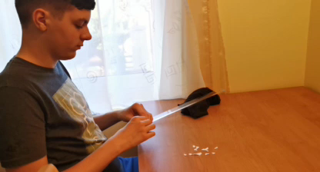
Doświadczenie
Pocieram suknem linijkę i przybliżam ją do skrawków papieru. Co dzieje się z kawałkami papieru?
Skrawki papieru przyciągane są przez linijkę mimo dzielącej je odległości, ponieważ linijka została naelektryzowana wskutek pocierania i oddziałuje na papierki. Taki rodzaj oddziaływania nazywamy elektrostatycznym.

Slide 7
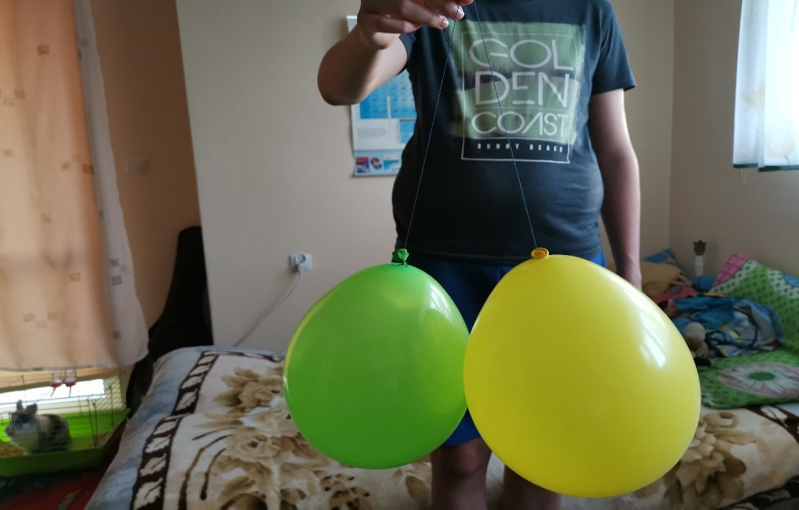
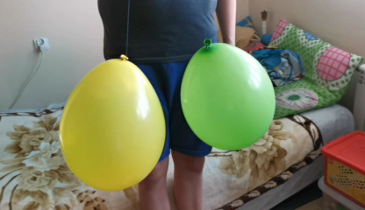
Doświadczenie – badanie skutków oddziaływania elektrostatycznego.
Dwa nadmuchane baloniki związuję nitką i trzymam za nitkę w niewielkiej odległości od siebie. Pocieram je kawałkiem sukna. Co stanie się z balonikami?
Dwa potarte suknem baloniki odpychały się, ponieważ elektryzują się jednoimiennie.

Slide 8
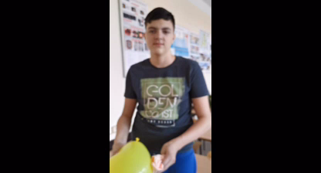
Doświadczenie- badanie skutków oddziaływania elektrostatycznego.
Nadmuchany balonik związuję nitką i pocieram go kawałkiem sukna, następnie zbliżam do ściany. Co stanie się z balonikiem?
1.Balonik po potarciu suknem „przyciągał się” do ściany.

Slide 9
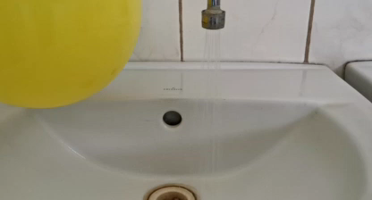
Doświadczenie
Puszczam wodę z kranu tak, by jej strumień był niewielki, ale ciągły. Następnie ostrożnie zbliżam do strumienia wody nadmuchany balon tak, by ten nie dotknął wody. Jeżeli balon nie jest naelektryzowany, strumień wody spływa prosto w dół. Następnie elektryzuję balon poprzez pocieranie szmatką i ponownie zbliżam do strumienia wody, który wygina się w kierunku balonika.
Balon potarty o włosy lub o sweter, elektryzuje się ujemnie. Oznacza to, że gromadzi się na nim dodatkowy ujemny ładunek elektryczny. Gdy naelektryzowany balon znajdował się blisko cienkiej stróżki wody, przyciągał ją i w rezultacie - odginał. Efekt ten jest związany z polarną budową wody. Oznacza to, że w cząsteczkach wody ładunki dodatnie i ujemne są względem siebie nieco przesunięte. Gdy do wody zbliża się ujemnie naelektryzowany balon, wszystkie cząsteczki wody ustawiają się dodatnimi końcami w jego stronę, w wyniku czego są do niego przyciągane. Oblewając balon, woda zmywa z niego nadmiarowe ładunki elektryczne i balon z powrotem staje się neutralny elektrycznie. Dlatego po ponownym zbliżeniu go do stróżki, nie widać już efektu przyciągania.

Slide 10
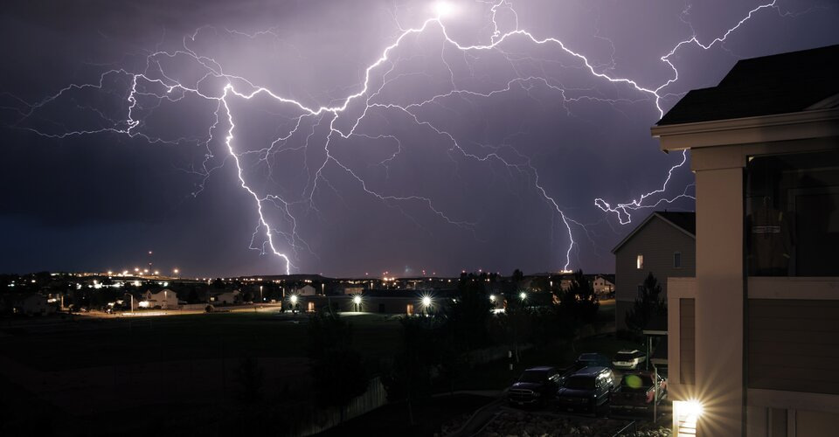
BURZA
Burza jest zjawiskiem atmosferycznym będącym połączeniem deszczu (czasem również gradu) czyli produktów kondensacji wodnej tworzących chmury oraz wyładowań atmosferycznych, którymi mogą być grzmoty, pioruny oraz błyskawice.

Slide 11
POWSTAWANIE BURZY
Ciepłe powietrze unosi się do góry, co jest spowodowane faktem, że cieplejsze powietrze jest lżejsze od zimnego znajdującego się w górnych warstwach atmosfery, które spada nawet do -60.
Unoszące się ciepłe powietrze zaczyna się rozprężać czemu towarzyszy zawsze spadek temperatury, a wraz ze spadkiem temperatury rośnie jego waga.
Stopniowo ochładzane powietrze z postaci pary wodnej zaczyna zmieniać się w krople wody. Temu zjawisku towarzyszy zwykle dużo ciepła, czyli energii.
Pod wpływem wspomnianego wcześniej zjawiska, która nazywamy kondensacją przy powstającej burzy wilgotne powietrze wytraca wolniej temperaturę, przez co trzyma dłużej temperaturę, która wpływa na niską wagę.
Ciepłe, wilgotne i nadal lekkie powietrze zmierza cały czas ku górze z dużymi prędkościami i wzbija się nawet na wysokość 16 km nad poziomem morza.
Czemu jak jest burza zwykle wieje wiatr i jest chłodniejsze powietrze? Ponieważ, gdy ciepłe powietrze zmierza ku górze, zimniejsze zaczyna opadać. W momencie zetknięcia z ziemią chłodne powietrze rozprzestrzenia się na boki, co jest źródłem wiatru w trakcie burzy.
Wracając do tego co się dzieje na górze – ciepłe powietrze, które dotrze na wysokość do 16 km zaczyna się ochładzać i przybierać postać wody lub lodu i dalej opadać.
Dzięki temu, że ziemia ma ładunek ujemny, krople wody ładują się dodatnich przez indukcję.
Opadające krople zbierają wyłącznie ładunki ujemne i osadzają się na dole chmury. Z tego powodu zepchnięte i odrzucone dodatnie ładunku zmierzają ku górnym warstwom chmur burzowych. W ten sposób stopniowo tworzy się podział ładunków.
Ładunek ujemny na dole chmury staje się na tyle duży, że w końcu mały ładunek ujemny na ziemi zaczyna być traktowany przez nią jako ładunek dodatni.
Pod wpływem ogromnych napięć powstają pioruny, którym towarzyszą błyski i grzmoty. Grzmoty to nic innego nic efekt gwałtownego rozprężenia się powietrza. Temu zjawisku zwykle towarzyszą opady deszczu.
Stopniowo zaczyna przeważać prąd zstępujący i chmura burzowa zanika.

Slide 12
JAK ZACHOWAĆ SIĘ PODCZAS BURZY?
Piorun niesie w sobie ogromną energię. Jego uderzenie może uszkodzić domy i urządzenia elektryczne, wywołać pożary. Niesie ze sobą znaczny ładunek elektryczny, dlatego też jest bardzo niebezpieczny dla człowieka.
Aby uniknąć uderzenia pioruna trzeba pamiętać, że piorun przemieszcza się po najkrótszej drodze łączącej chmurę z ziemią, by jak najszybciej doprowadzić do wyładowania. Działające urządzenia elektryczne lub duże metalowe konstrukcje mogą przyciągać pioruny, gdyż są dobrymi przewodnikami prądu.

Slide 13
W domu:
1. Zapewnijmy sobie dostęp do mediów oraz awaryjne oświetlenie np. latarkę, świeczki, a także żywność, wodę oraz niezbędne lekarstwa.
2. Zastanówmy się nad ewentualnymi drogami i miejscem ewakuacji. Jeżeli jesteśmy w centrum burzy zejdźmy do bezpiecznego pomieszczenia na najniższej kondygnacji domu, np. piwnic.
3. Usuńmy z balkonów, tarasów wszystkie przedmioty, które mogą zostać porwane przez wiatr i stworzyć dodatkowe zagrożenie.
4. Sprawdźmy zamknięcie okien i drzwi oraz zabezpieczmy je skutecznie przed otwarciem. Pamiętajmy również, że w czasie burzy nie należy podchodzić do okien.
5. Nie wychodźmy lub wyjeżdżajmy z domu, jeśli nie musimy.
6. Wyłączmy urządzenia elektryczne i gazowe.
7. Unikajmy korzystania z telefonów komórkowych.
W terenie:
O ile to możliwe, wejdźmy jak najszybciej do najbliższego budynku i tam przeczekajmy burzę. Jeśli nie ma takiej możliwości:
1. Nie zatrzymujmy się i nie szukajmy schronienia pod drzewami, słupami energetycznymi, niestabilnymi konstrukcjami np. wiaty oraz wszystkimi wysokimi elementami, bo one przyciągają pioruny.
2. Unikajmy otwartej przestrzeni. Wykorzystajmy jako schronienie istniejące budowle: most, wiadukt, przepusty lub inne stałe konstrukcje. Jeżeli nie mamy możliwości takiego ukrycia się, wykorzystajmy zagłębienia terenu (rów, głęboki dół).
3. Odsuńmy się od metalowych przedmiotów i ich nie dotykajmy.
4. Wyjdźmy natychmiast z wody.
5. Unikajmy używania telefonu komórkowego. Najlepiej go wyłączmy.
Gdy jedziemy pojazdem:
1. Pamiętajmy o możliwych silnych podmuchach podczas jazdy.
2. Nie zatrzymujmy się pod drzewami. Często dochodzi do przygniecenia samochodu przez powalone wiatrem konary i drzewa.
3. Jeśli zaskoczy nas burza, a nie możemy wejść do bezpiecznego budynku, pozostańmy w samochodzie.

Slide 14
CO TO JEST PIORUNOCHRON I DO CZEGO SŁUŻY?
Piorunochron jest to urządzenie chroniące budynki przed uderzeniem pioruna, przez odprowadzenie do ziemi prądu wyładowania o natężeniu rzędu kilkunastu tysięcy amperów. Najprostszy piorunochron to zaostrzony metalowy pręt, ustawiony pionowo w najwyższym punkcie zabezpieczanego obiektu, połączony z ziemią przewodem o znacznym przekroju poprzecznym (co najmniej 50 mm²).
Głównym zadaniem piorunochronu jest przejęcie i odprowadzenie (uziemienie) prądu, który kumuluje w sobie piorun uderzający w chroniony budynek. Proces ten powinien odbywać się w sposób nieszkodliwy dla otoczenia oraz bezpieczny dla ludzi przebywających wewnątrz budynku.
Instalacja odgromowa ma coraz częściej dodatkową funkcję: zapewnienie bezawaryjnego działania urządzeń elektronicznych i elektrycznych, znajdujących się na terenie chronionego obiektu. Szczególnie narażone na bezpośrednie wyładowania piorunów są urządzenia umieszczone na dachach i ścianach zewnętrznych (najczęściej anteny).

Slide 15
JAKA JEST ZASADA DZIAŁANIA KSEROGRAFU?
Kserokopiarka tworzy obraz w kilku etapach:
Etap pierwszy - elektryzowanie:
Blisko bębna znajduje się elektroda, naelektryzowana do kilku tys. woltów, której zadaniem jest naelektryzowanie bębna.
Etap drugi - naświetlanie:
Naelektryzowana część bębna przesuwa się nad powierzchnią kartki, na której powstanie obraz dokumentu. W miejscach, gdzie padnie światło substancja pokrywająca bęben staje się przewodnikiem prądu elektrycznego, więc bęben przestaje być naelektryzowany.
Etap trzeci - przenoszenie: (emisja) tonera na bęben kserokopiarki kolorowej:
Na skutek przyciągania magnetycznego wałek przyciąga cząsteczki tonera do miejsc, w których bęben jest naelektryzowany.
Etap czwarty - przenoszenie tonera na papier:
Papier stykając się z bębnem pokrytego miejscowo tonerem, przejmuje z niego cząsteczki tonera. Proces ułatwia naładowana ujemnie rolka transferowa umieszczona pod papierem.
Etap piąty - rozładowywanie i czyszczenie bębna:
Za pomocą rolki, listwy albo szczotki rozładowującej z bębna zostaje usunięty ładunek, a sam bęben czyści się z pozostałości tonera.
Etap szósty - utrwalanie:
Kartka papieru pokryta tonerem transportowana jest pomiędzy rozgrzanymi do temperatury 200°C wałkami utrwalającymi, gdzie toner się topi i na trwale przykleja się do jej powierzchni.
Pełny obraz kopiowanego dokumentu powstaje na skutek obrotowego ruchu bębna.

Slide 16
JAKA JEST ZASADA DZIAŁANIA DRUKARKI LASEROWEJ?
Bęben światłoczuły zostaje naładowany elektrostatycznie tak, aby przyciągał cząsteczki tonera. Następnie światło lasera, odbite przez specjalne wirujące lustro, pada na bęben. W miejscach oświetlonych laserem zmienia się ładunek elektrostatyczny i tam toner już się nie przyklei. Tak stworzony na bębnie obraz przenoszony jest na kartkę. W drukarce kolorowej mamy cztery osobne lasery, bębny i tonery. Aby cząsteczki tonera trwale przywarły do papieru, są utrwalane w wysokiej temperaturze w elemencie drukarki zwanym fuserem.

Slide 17
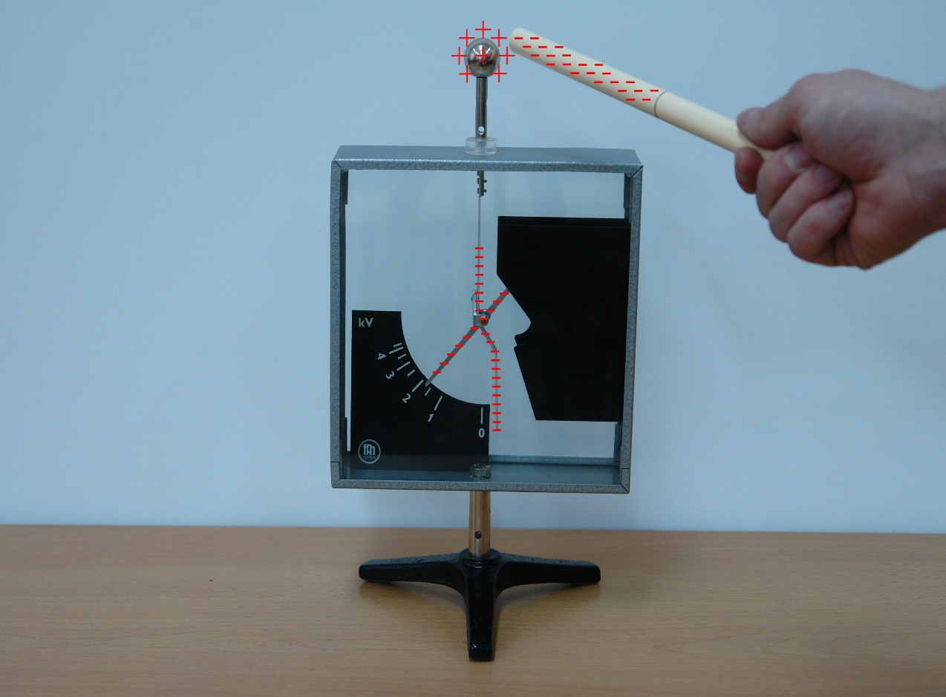
BUDOWA I DZIAŁANIE ELEKTROSKOPU
Prosty elektroskop listkowy składa się z pionowego metalowego pręta, na którego końcu są przymocowane przegubowo dwa prostokątne listki z cienkiej
i lekkiej folii przewodzącej prąd.
Elektroskop wykorzystuje zjawisko odpychania się jednoimiennych ładunków elektrycznych. Przy zetknięciu pręta z obiektem naładowanym elektrycznie część ładunku przepływa z tego obiektu do elektroskopu, listki folii odpychają się, wielkość odchylenia listków zależy od zgromadzonego na nich ładunku.

Slide 18
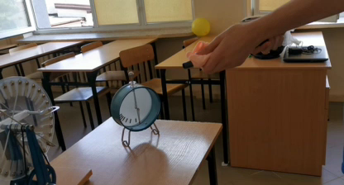
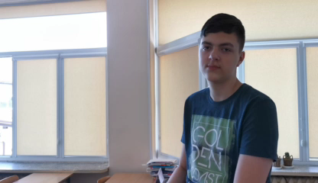
Zbliżanie naelektryzowanej laski ebonitowej do elektroskopu, pocieranie elektroskopu naelektryzowaną laską ebonitową oraz rozładowanie elektroskopu.

Slide 19
KLATKA FARADAYA
Klatka Faradaya to osłona elektrostatyczna, która chroni urządzenia przed działaniem zewnętrznego pola elektrycznego. Występuje często w postaci metalowego, zamkniętego naczynia bądź gęstej siatki. Klatka Faradaya służy niekiedy do gromadzenia ładunków elektrycznych.
Klatkę Faradaya wymyślił i skonstruował w 1836 roku fizyk, Michael Faraday, w celu zademonstrowania prawa elektrostatyki.
Jak działa klatka Faradaya?
Na powierzchni przewodnika potencjał jest w każdym miejscu równy. Z tego względu pole elektryczne nie wnika do wnętrza Klatki Faradaya. Wewnątrz zatem nie występuje pole elektryczne i nie ma znaczenia, jak silnie ta klatka jest naładowana.
Ładunki w przewodniku przesuwają się w momencie pojawienia się pola elektrycznego. Te ładunki, które znajdują się na powierzchni klatki Faradaya, tworzą pole wewnątrz klatki, które ma przeciwny zwrot do pola zewnętrznego. Ładunki przesuwają się cały czas aż do momentu, kiedy pole elektryczne na zewnątrz klatki Faradaya zostanie zrównoważone przez pole, które wytworzyło się na powierzchni metalu. W wyniku tego zjawiska pola elektrycznego nie będzie w metalu, a po jednej stronie klatki Faradaya będzie ładunek ujemny, po drugiej zaś – ładunek dodatni.

Slide 20
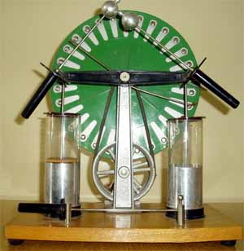
MASZYNA ELEKTROSTATYCZNA
Maszyna elektrostatyczna składa się z dwóch tarcz izolacyjnych, które za pomocą korbki i odpowiedniej przekładni obracamy w przeciwnych kierunkach. Na zewnętrznej stronie tarczy są nałożone aluminiowe segmenty. Na osi obrotu tarcz z obu stron są umocowane metalowe pręty, zaopatrzone na końcach w metalowe szczotki, które dotykają segmentów aluminiowych. Na wysokości poziomej średnicy tarcz są umocowane zgięte pręty, opatrzone ostrzami (tzw., grzebieniami), które są zwrócone do obu tarcz, ale nie dotykają ich. Ostrza te zbierają ładunki, które są doprowadzone do iskiernika. Iskiernik stanowią dwie kulki na prętach metalowych opatrzonych ebonitowymi uchwytami. Kulki iskiernika są połączone z dwiema wewnętrznymi okładkami butelki lejdejskiej. Okładki zewnętrzne tych butelek są połączone prętem poziomym.
Podczas obracania tarczy powstają ładunki, które są zbierane przez grzebienie i między iskiernikami powstaje duża różnica potencjałów, co powoduje przeskok iskry.

Slide 21
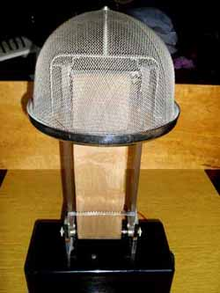
GENERATOR VAN DE GRAFFA
Silnik obraca gumową taśmę. Naprzeciwko dolnej części taśmy znajduje się układ ostrzy podłączonych do źródła napięcia stałego. Z ostrzy przechodzą na taśmę elektrony i wędrują razem z taśmą do góry. Z drugiej strony u góry znajduje się podobny układ ostrzy, który zbiera ładunki z tarczy i odprowadza je na metalową czaszę. Ładunki bowiem w przewodniku gromadzą się tylko na jego powierzchni. W ten sposób na czaszy znajduje się bardzo duży ładunek i czasza ma duży potencjał.

Slide 22
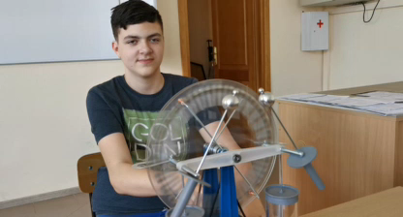
ZASADA DZIAŁANIA MASZYNY ELEKTROSTATYCZNEJ
Podczas obracania tarczy powstają ładunki, które są zbierane przez grzebienie i między iskiernikami powstaje duża różnica potencjałów, co powoduje przeskok iskry.

Slide 23
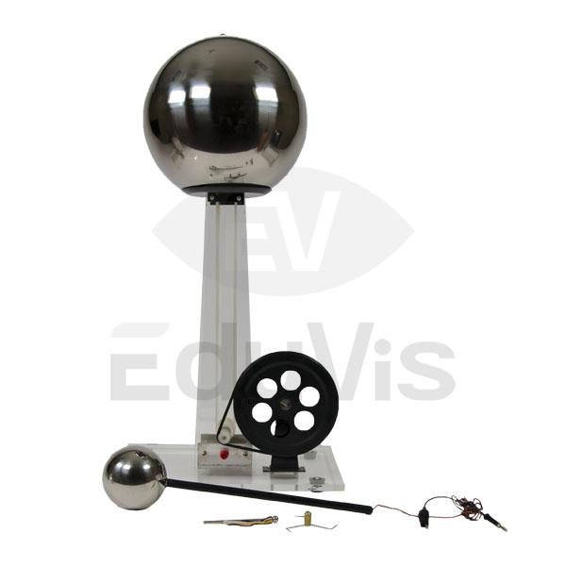
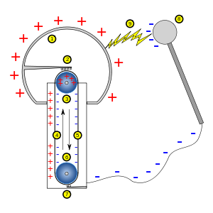
GENERATOR VAN DE GRAFFA i jego działanie

Slide 24
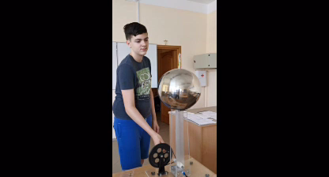
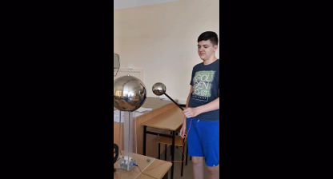

Slide 25
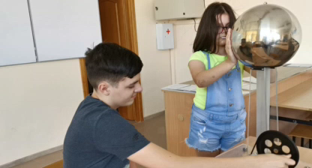

Slide 26
PRZYKŁADY ODDZIAŁYWAŃ ELEKTROSTATYCZNYCH
NA CO DZIEŃ:
1.Elektryzowanie włosów podczas ich czesania (przyciąganie przez grzebień). Elektrony przechodzą z włosów na grzebień. Grzebień elektryzuje się ujemnie i przyciąga do dodatnio naelektryzowanych włosów. Poszczególne dodatnio naelektryzowane włosy wzajemnie odpychają od siebie.
2.Elektryzowanie się odzieży (trzaski, które słyszymy przy zdejmowaniu swetra lub bluzki).
3.Elektryzowanie się mebli z tworzyw sztucznych i szkła podczas ścierania kurzu suchą ściereczką(np. ekranu telewizora).W wyniku tego przyciągają one kurz.
4.Elektryzowanie się sierści kota podczas głaskania go.

Slide 27
PRAKTYCZNE ZASTOSOWANIA ZJAWISK ZWIĄZANYCH Z ODDZIAŁYWANIEM POLA ELEKTRYCZNEGO:
1.Elektrofiltry oczyszczanie gazów ze szkodliwych pyłów między innymi emitowanych przez kominy elektrociepłowni.
2.Jonizatory powietrza zapewniają tzw. czystość technologiczną w pomieszczeniach.
3.Rozpylacze zastosowanie w produkcji dezodorantów, w silnikach spalinowych.
4.Kserokopiarki do kopiowania obrazów i tekstu.
5.Urządzenia transportowe ,,przytrzymywanie‘’ i sklejanie materiałów .
6.Dejonizatory urządzenia aktywnie jonizujące konkretne miejsca, w wyniku czego następuje neutralizacja ładunków elektrycznych.

Slide 28
ODDZIAŁYWANIA ELEKTRYCZNE STWARZAJĄCE ZAGROŻENIA:
1.Niekontrolowane odruchy i ewentualne urazy ciała człowieka.
2.Zakłócenia w pracy i potencjalne uszkodzenia urządzeń technicznych (elektronicznych).
3.Pożarowo-wybuchowe.
4.Zakłócenia przebiegu procesów technologicznych .
5.Utrudnienia manipulowania przedmiotami w wyniku przylegania do siebie materiałów.
6.Osiadanie kurzu i innych zanieczyszczeń.
7.Wyładowania elektrostatyczne, będące skutkiem rozładowania istniejących ładunków elektrycznych. Stanowią one duże zagrożenia dla urządzeń i elementów elektronicznych, które są teraz powszechnie stosowane w układach sterowania, przechowywania danych itp.
8.Do procesów najbardziej zagrożonych wybuchem w wyniku wyładowania elektrostatycznego należą między innymi:
  załadunek i rozładunek cystern drogowych i kolejowych,
  napełnianie i opróżnianie różnego typu zbiorników, kegów i beczek,
  przelewanie, dozowanie i mieszanie.

Slide 29
KĄCIK Z ZADANIAMI
ZADANIE 1
Plastikowa linijka potarta o wełniany szalik naelektryzowała się ujemnie. Napisz, jakie cząstki elementarne zostały przemieszczone miedzy linijką a szalikiem. Zostały one przeniesione z szalika na linijkę czy odwrotnie? Czy szalik też się naelektryzował? Jeśli tak, to jakiego znaku i jakiej wartości jest ładunek uzyskany przez szalik?
ZADANIE 2
Oddziaływania między ciałami dzielimy na oddziaływania bezpośrednie i oddziaływania na odległość. Do której grupy zaliczysz oddziaływanie między naelektryzowanymi balonikami? Odpowiedź uzasadnij.
ZADANIE 4
W podręczniku biologii napisano: „Zapylanie kwiatów zależy od owadów przenoszących ziarenka pyłku z kwiatu na kwiat. Jeden ze sposobów, w jaki pszczoły mogą to zrobić, polega na elektrostatycznym zbieraniu ziaren pyłku. Pszczoły są zwykle naładowane dodatnio. Gdy pszczoła zawisa w pobliżu pylnika kwiatu, ziarenka pyłku padają na pszczołę i są przez nią przenoszone do następnego kwiatu”.
Wyjaśnij, dlaczego ziarenka pyłku spadają na pszczołę. Czy ziarenko pyłku ma kontakt elektryczny z ciałem pszczoły? Wskazówka: zastanów się, jaki ładunek elektryczny miałoby ziarenko połączone z pszczołą.
ZADANIE 5
Na długiej nici wisi styropianowa kulka. Wiadomo, że jest ona naelektryzowana, ale nie wiemy, jaki znak ma zgromadzony na niej ładunek. Zaproponuj doświadczenie pozwalające rozpoznać znak tego ładunku. Wskaż materiały potrzebne do przeprowadzenia eksperymentu, które stosunkowo łatwo znajdziesz w domu lub w klasie.
ZADANIE 6
Na skutek tarcia powietrza o jadący samochód jego karoseria się elektryzuje. Czy gumowe opony stanowią uziemienie karoserii? W swojej odpowiedzi odwołaj się do pojęcia przewodnika i izolatora.

